Slide 1

«ЧИСТАЯ ВОДА»
Исследовательская работа ученицы 10 класса МБОУ Задоно – Кагальницкая СОШ
Синюк Лидии
2021г

Slide 2

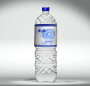
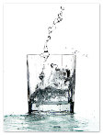
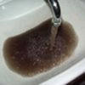



В настоящее время ВОДЕ грозит опасность от человечества. В некоторых странах уже испытывают нехватку хорошей пресной воды. Так Германия покупает чистую воду в Швеции, а голландцы - в Норвегии. Эту воду разливают в бутылки и продают как питьевую воду населению - свою пить опасно!
Раньше казалось, что в огромном количестве воды Мирового океана
все отходы хозяйственной деятельности человека должны легко раствориться. Однако, это не так. Происходит катастрофическое загрязнение воды нефтью и нефтепродуктами, пестицидами,
ртутью, радиоактивными веществами.

Slide 3
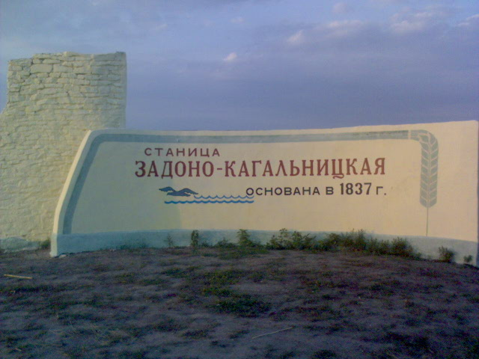
КАКОЙ ВОДОЙ ПОЛЬЗУЮТСЯ
ЖИТЕЛИ СТАНИЦЫ?
Донская вода сейчас не отвечает нормам по многим показателям

Slide 4
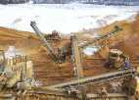
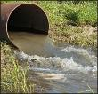
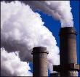

ЗАГРЯЗНЕНИЕ РЕКИ ДОН
Происходит в результате сброса в реку химических соединений, образующихся в процессах производства товаров и их потребления.
Часть загрязнителей поступает из атмосферы
Радиоактивное загрязнение и загрязнение теплом

Slide 5

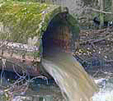
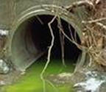

Загрязнение реки Дон
Ежегодные сбросы г.Ростова в реку Дон оцениваются примерно в 2.000 тонн азота
и 200 тонн фосфора.

Slide 6

Загрязнение реки Дон
В нижнем течении Дона отмечалось высокое среднегодовое содержание в воде нефтепродуктов, тяжелых металлов и пестицидов.
Наиболее загрязненными водоемами бассейна Нижнего Дона являются реки Темерник, Северский Донец, Сал, Маныч и Усть-Манычское водохранилище.

Slide 7
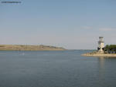
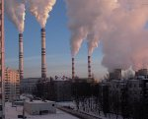
Загрязнение реки Дон
Вода Цимлянского водохранилища на участке от г. Калач-на-Дону до плотины Цимлянской ГЭС характеризуется как «загрязненная»

Slide 8
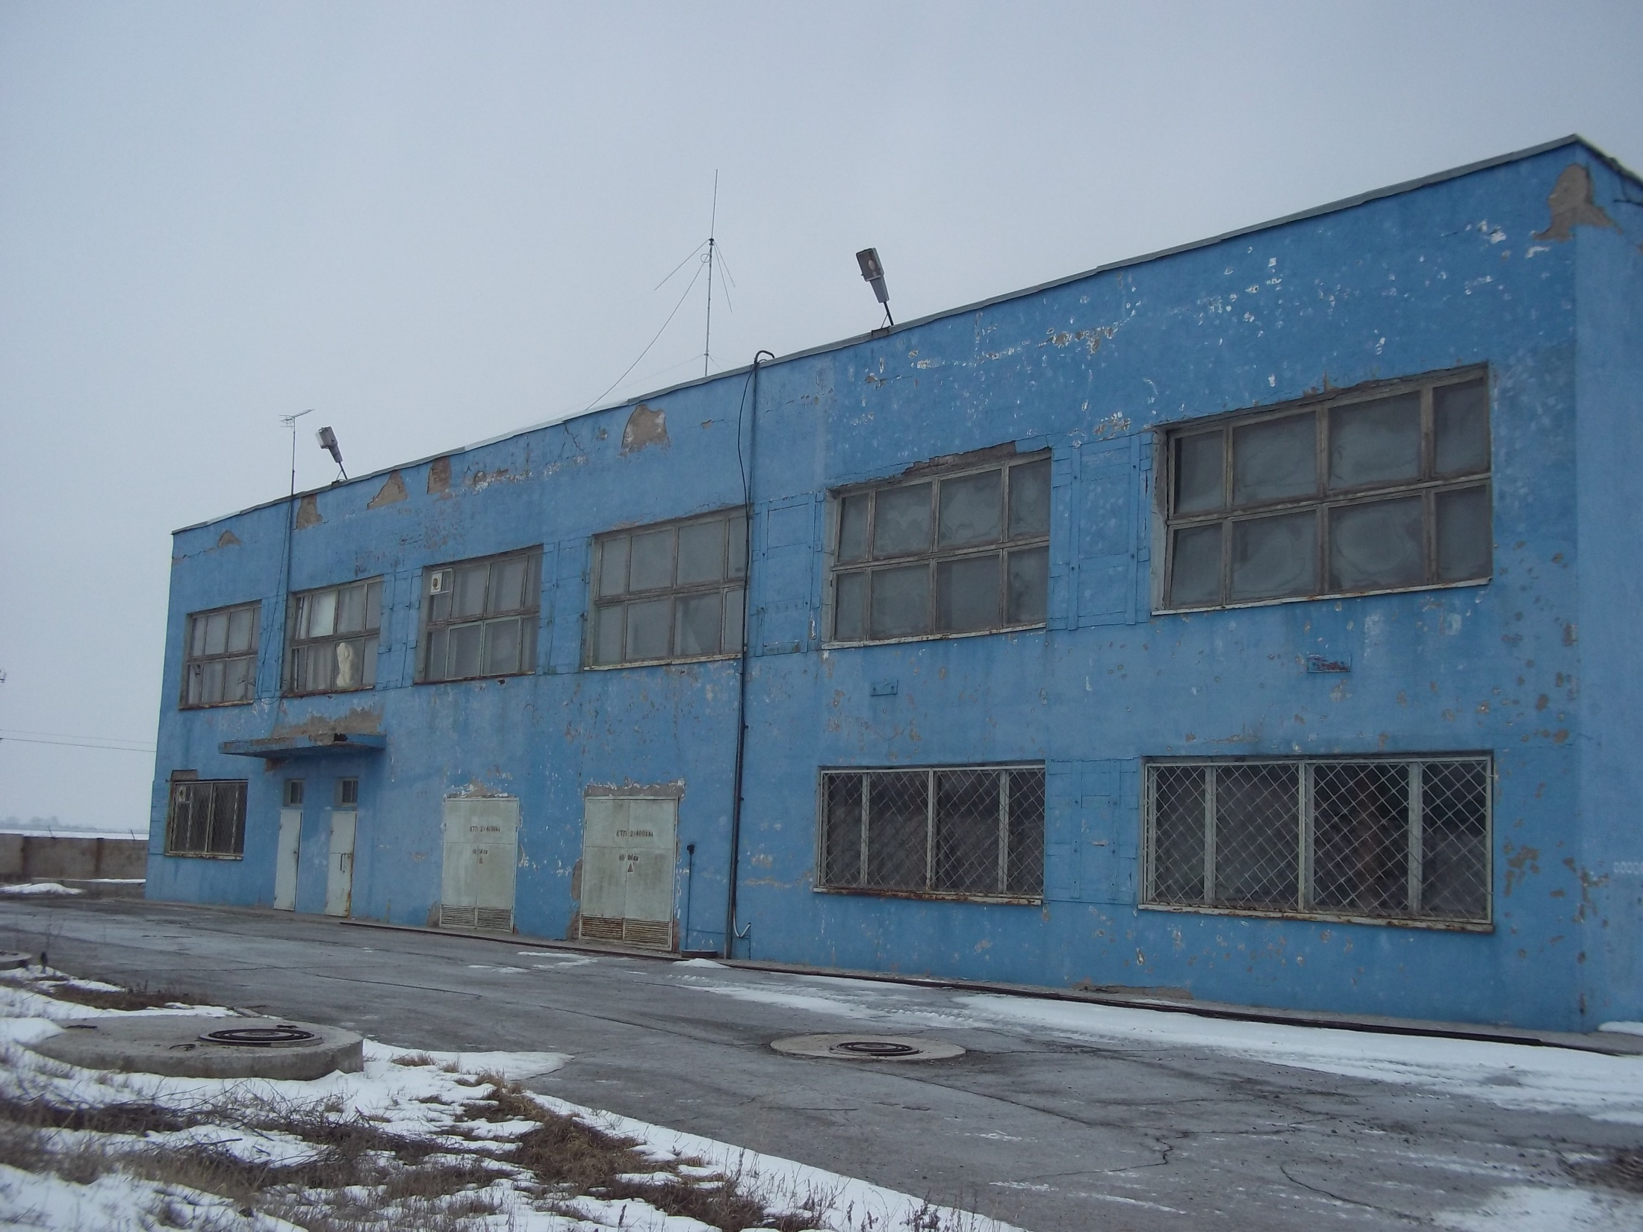
ДУБЕНЦОВСКАЯ ВОДООЧИСТНАЯ СТАНЦИЯ
На берегу или неподалеку от поверхностного источника располагается водоприемное сооружение, откуда вода поднимается насосной станцией первого подъема до уровня очистных сооружений.

Slide 9
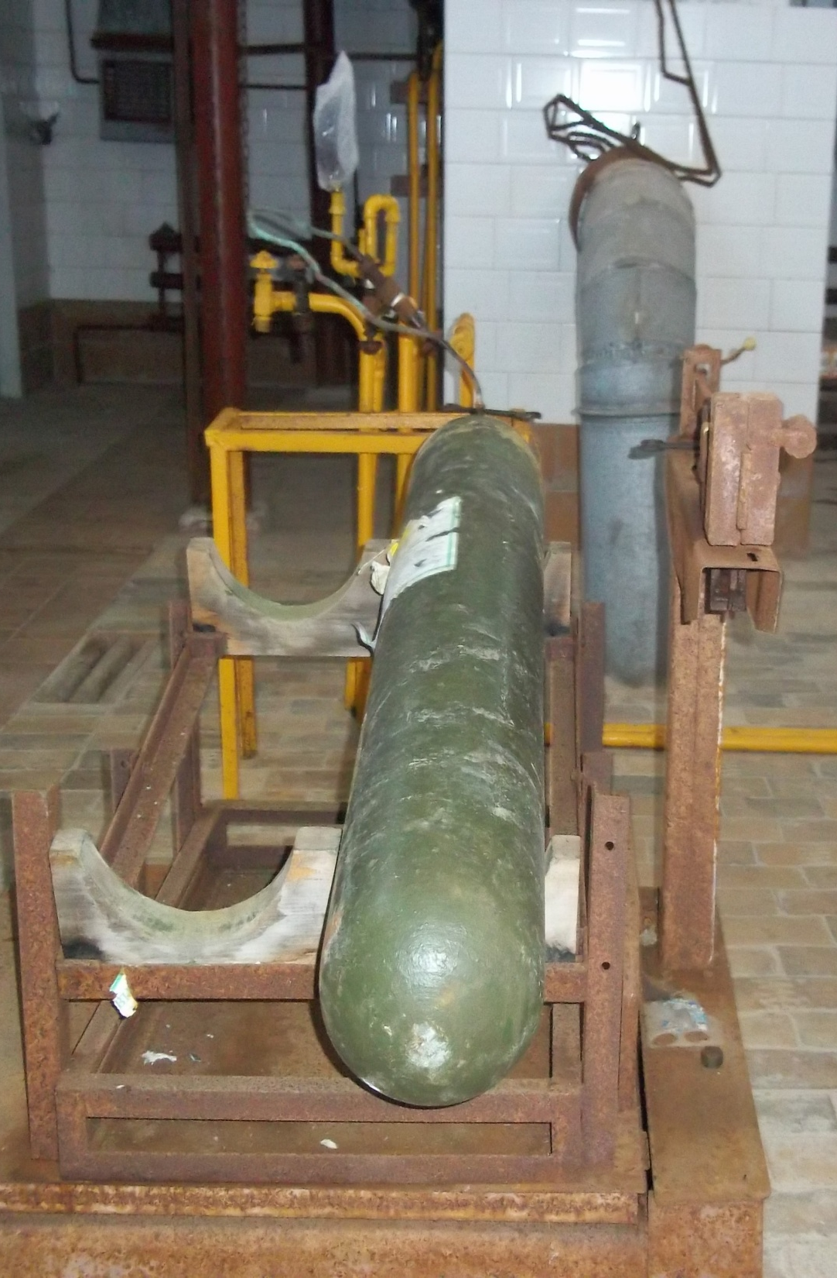
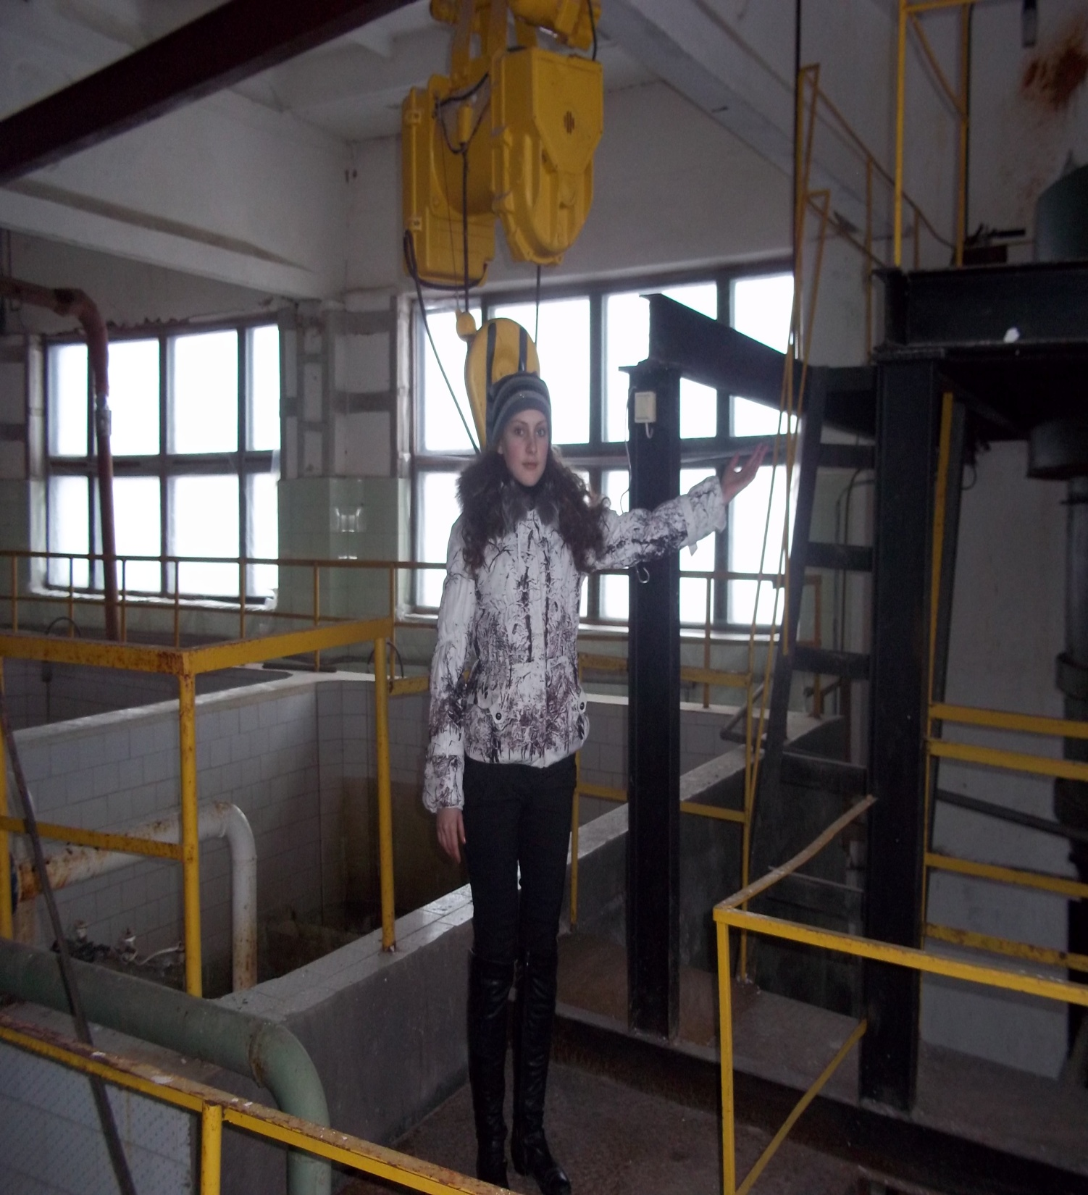
СМЕСИТЕЛЬ
ПЕРВИЧНОЕ ХЛОРИРОВАНИЕ (УНИЖТОЖАЕТСЯ 20% МИКРОБОВ)

Slide 10
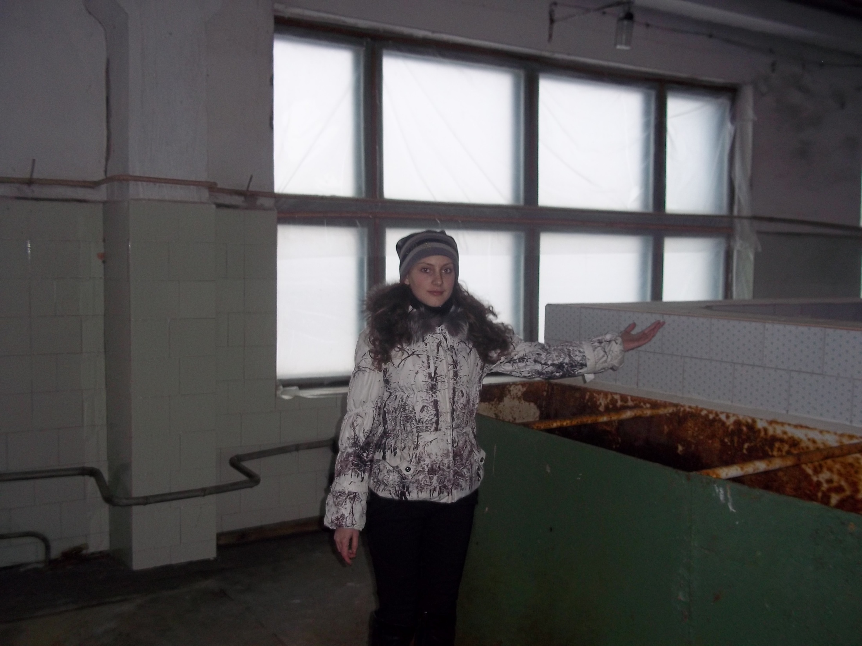
РЕЗЕРВУАРЫ ОТСТАИВАНИЯ ВОДЫ

Slide 11
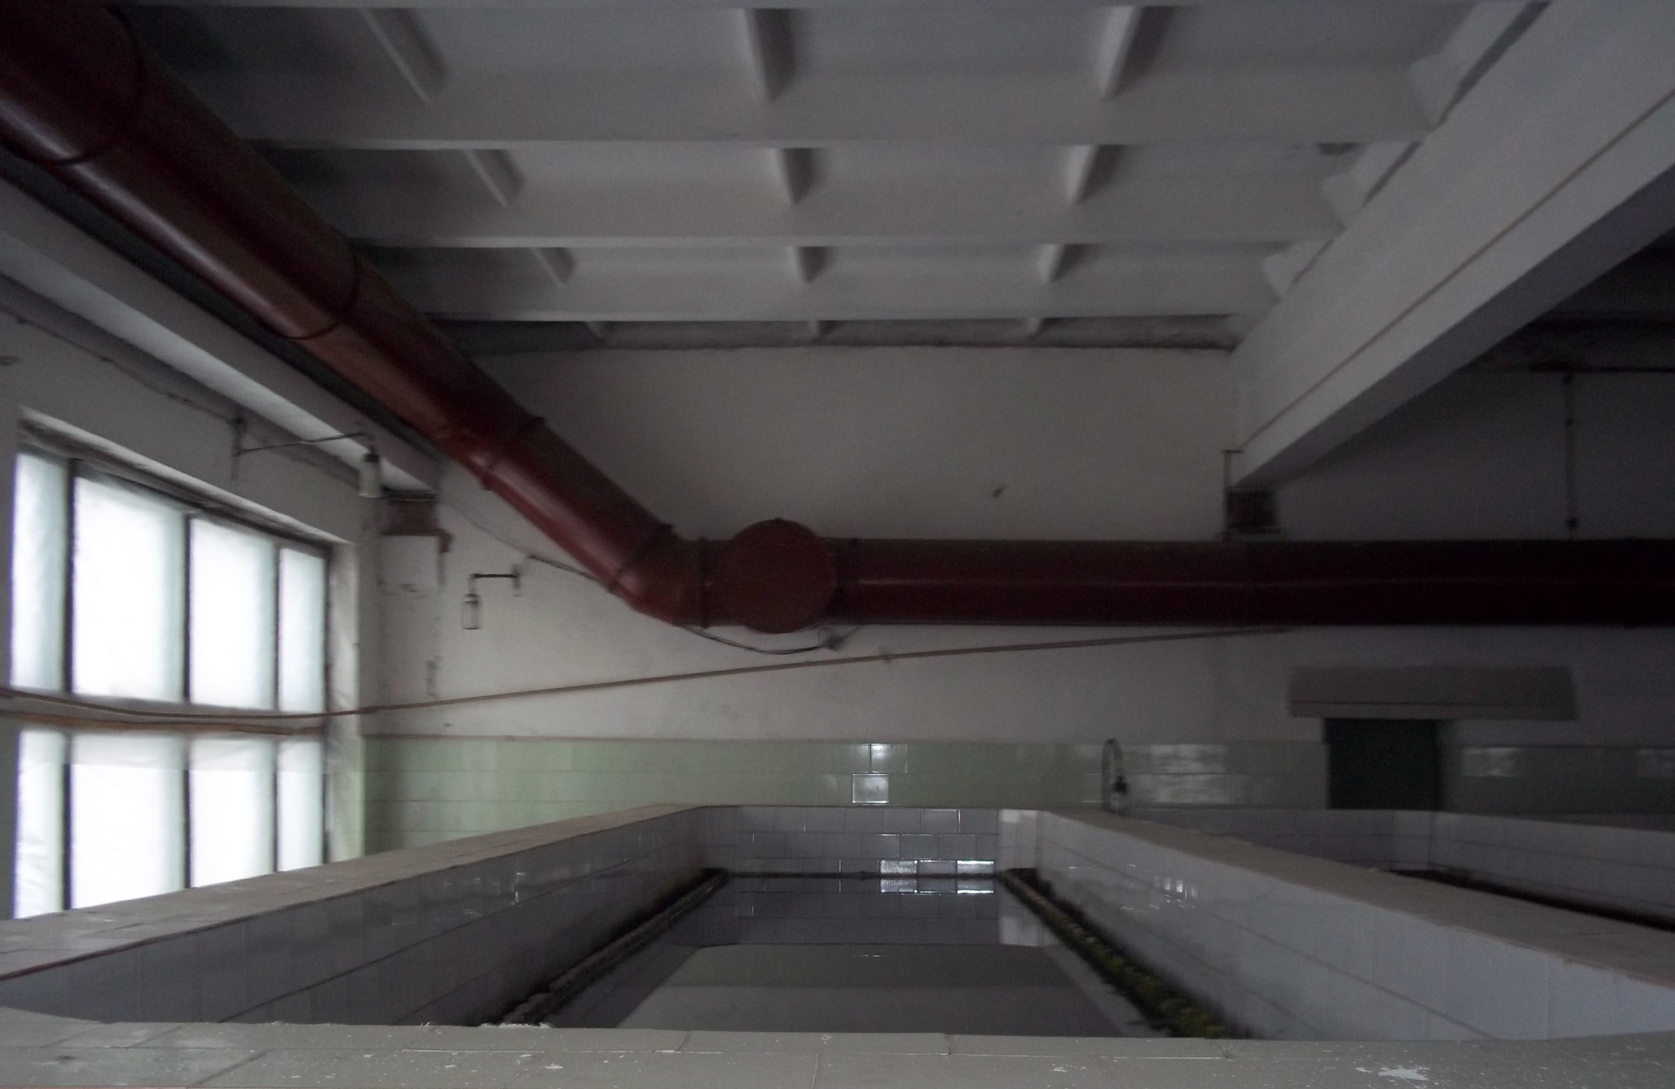
ОСВЕТЛИТЕЛЬ-ОТСТОЙНИК

Slide 12
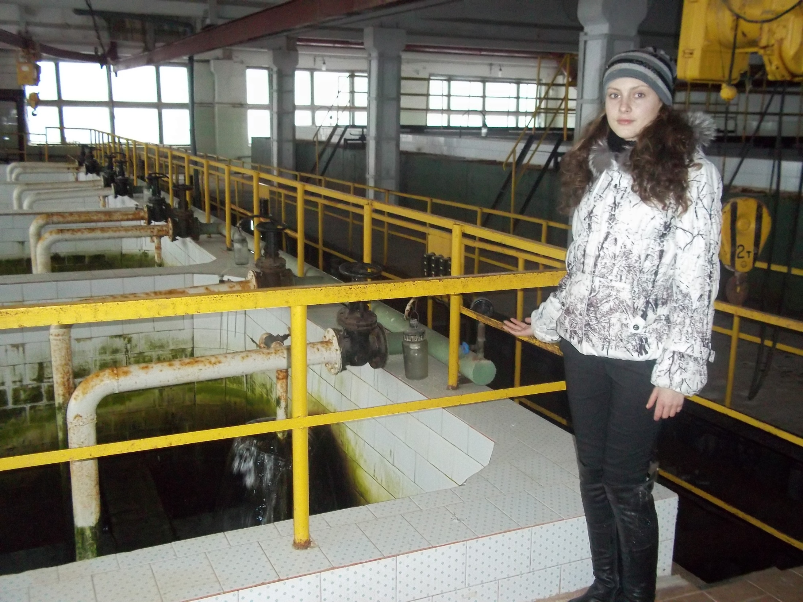
ЗАЛ ФИЛЬТРОВ

Slide 13
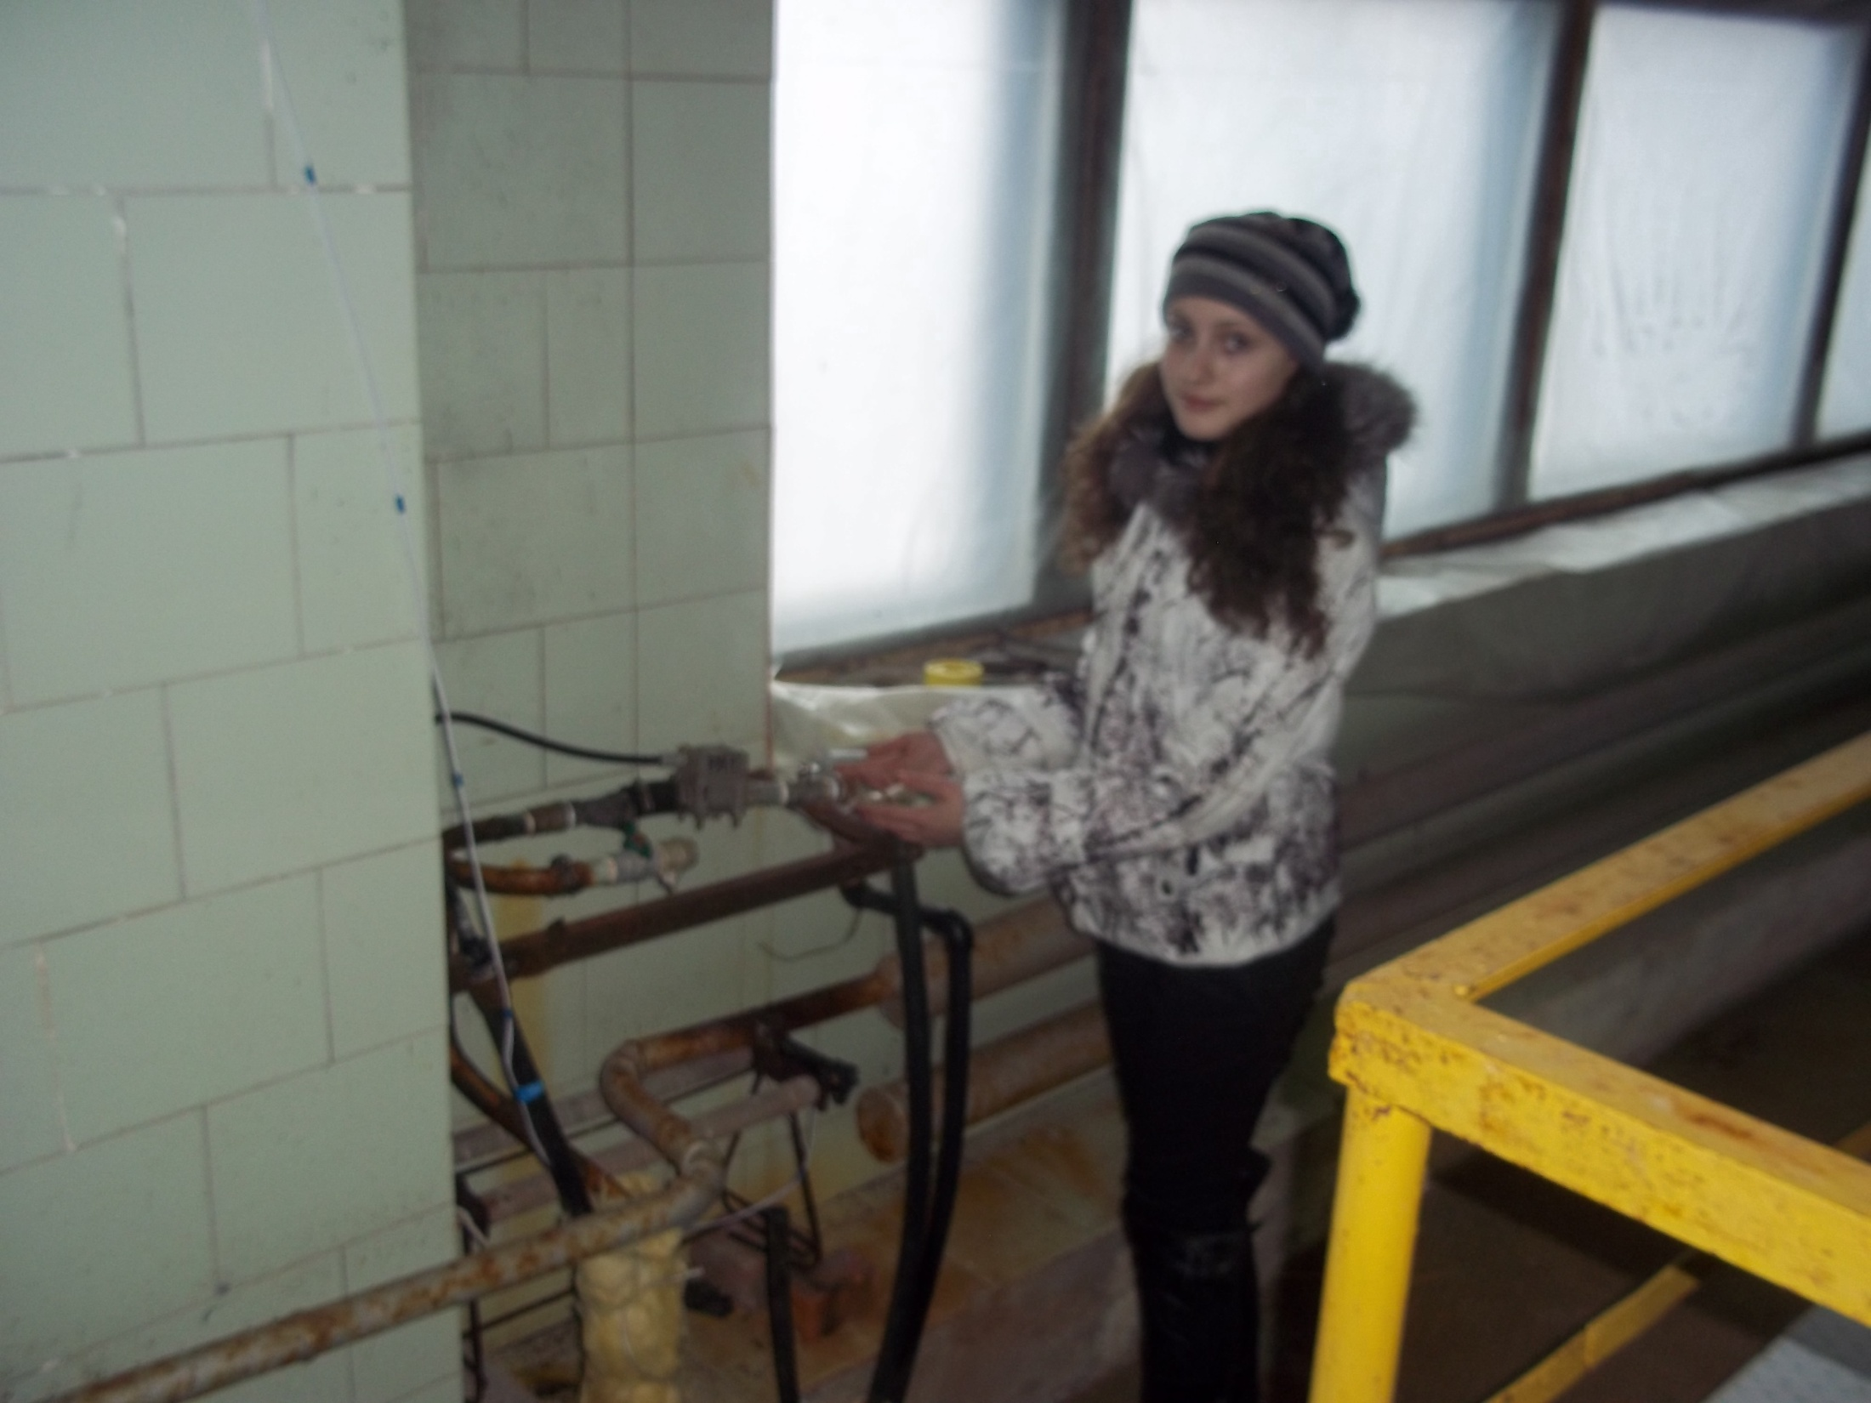
ИНЖЕКТОР - ВТОРИЧНОЕ ХЛОРИРОВАНИЕ
На 1 литр воды 2 мг хлора

Slide 14
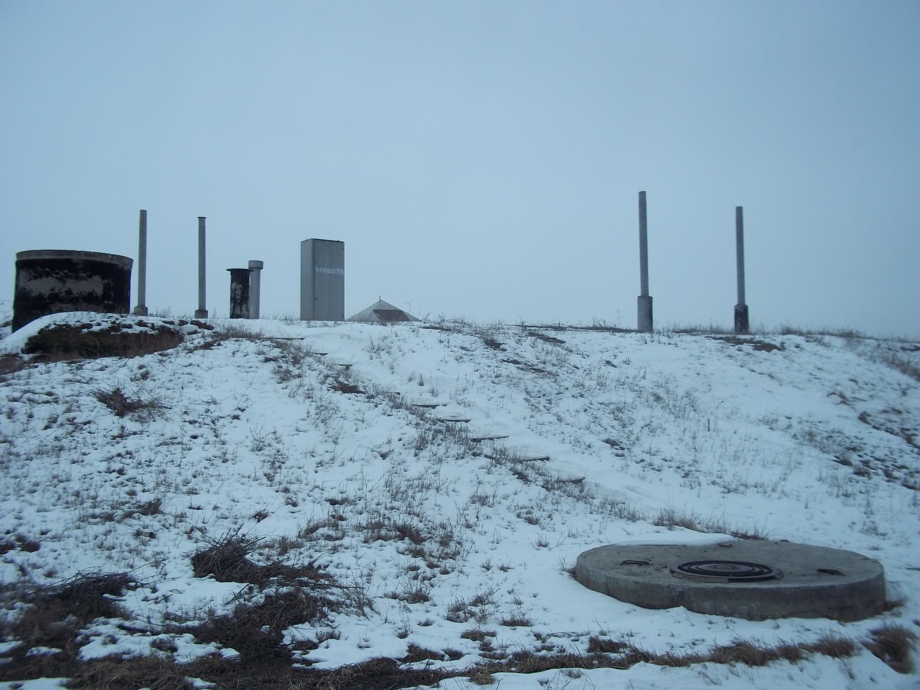
РЕЗЕРВУАРЫ-СБОРНИКИ ЧИСТОЙ ВОДЫ

Slide 15
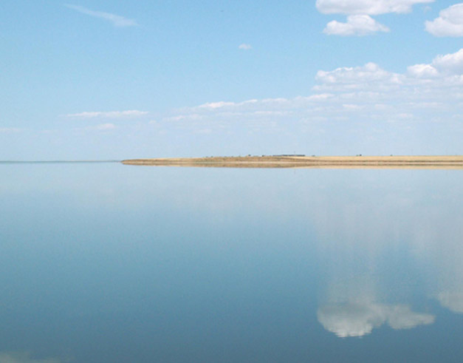


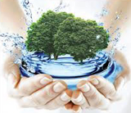
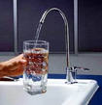
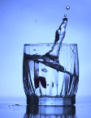
ТАК ПУСТЬ НАС РАДУЕТ ВСЕГДА,
ЧИСТАЯ ВКУСНАЯ ПРОХЛАДНАЯ ВОДА!

